Slide 1
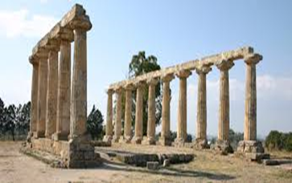
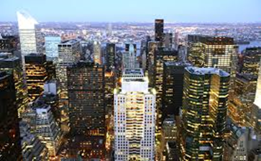
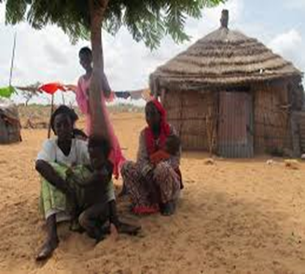
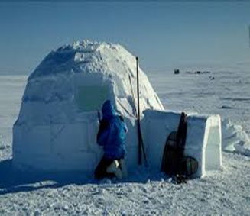
RAPPORTO CULTURA/AMBIENTE NATURALE
La cultura si adatta all’ambiente in cui si insedia
Nel contempo l’uomo modifica il suo ambiente
20

Slide 2
OPERATO DELLA CULTURA
Ambiente | Aspetti biologici (genere, età, corpo) | Bisogni primari e secondari (alimentazione, sessualità, sonno/veglia, relazioni affettive)
Modificato | Ne modifica percezione e appetibilità, orientando le scelte degli individui (es. chirurgia estetica) | Tutto diventa «oggetto culturale», prodotto e consumato in modo adeguato alla cultura di appartenenza
Alterato Inquinato | Crea forme ibride | Contaminazioni culturali
Coltivato Costruito Organizzato | Crea nuovi modelli | Istituisce stili di vita, comportamenti appropriati alla cultura di riferimento
Confini sempre meno definiti (venire meno della sovranità statale) – es. Chernobyl, 1986 | Nuovi tipologie sociali, identità di genere, LGBT Es. «famiglie arcobaleno» | Gli stili di vita sono comunque soggetti a cambiamenti ed evoluzioni
21

Slide 3
LA CULTURA SINTETICAMENTE…
Umana – gli animali compongono campi sociali; la loro comunicazione rimane di natura richiestivo -relazionale
Condivisa – collettiva
Configurazione immaginata e controllata
Più funzionale dell’adattamento genetico
Appresa – non geneticamente determinata (imitazione; educazione; gesto e comunicazione non verbale; proverbi; modi di dire; tradizione…)
Non sopravvive se non comunicata
22

Slide 4
E CONCERNE…
1. Ciò che gli individui pensano (versante cognitivo ed etico/normativo)
Credenze, concetti, opinioni sull’immagine del mondo, linguaggi per descriverlo, cosmologie, sistemi religiosi, …
Rappresentazioni di come il mondo «dovrebbe» o «non dovrebbe» essere, canoni del lecito, dell’illecito, di ciò che è morale o immorale, del desiderabile e dell’orrido
2. Ciò che gli individui fanno (versante comportamentale e pratico)
Costumi e abitudini acquisite all’interno della comunità, convenienti in date situazioni; regole tradizionali che possono riguardare cibo, abbigliamento, relazioni…
3. I materiali che producono («cultura materiale»)
Artefatti, prodotti oggettivati del lavoro umano, oggetti frutto dell’ingegno e delle esigenze umane nel processo di adattamento all’ambiente, incluse arte e quotidianità
23

